Slide 1


機器人動起來 Using Mbot ＆ Arduino IDE
電機事務所

Slide 2
Mbot assemble
電機事務所

Slide 3
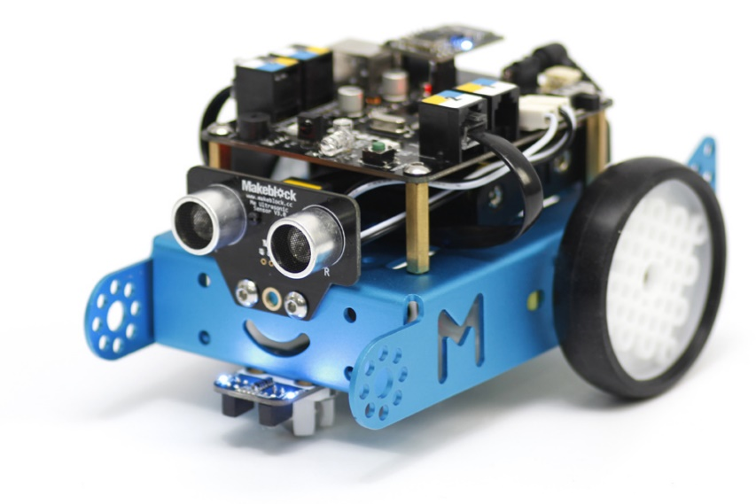
What’s Mbot
主控板上搭載Mega328P核心，並配有RJ25接口可外接各式模組(Ex:超音波模組、紅外線循跡模組)，藍芽模組可做遙控功能
電機事務所

Slide 4
Components
零件 | 數量 | 零件 | 數量
主控板 | 1 | 銅柱 | 4
保護殼 | 1 | 內六角螺絲(粗短螺絲) | 8
電池 | 1 | M3 25mm螺絲(細長螺絲) | 4
紅外線循跡模組 | 1 | M3螺帽 | 4
超音波避障模組 | 1 | 攻牙螺絲(細短螺絲) | 2
TT馬達 | 1 | 被動輪 | 1
輪胎+胎皮 | 2 | 車殼 | 1
RJ25訊號線 | 2 | 螺絲起子 | 1
電機事務所
Notes:
檢查所有零件 要有一條線和BOT 確定BOT有電 有無壞損 上機測試
有多的是備用，有少要和隊輔講

Slide 5
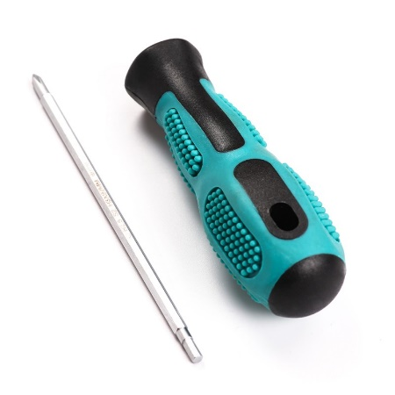
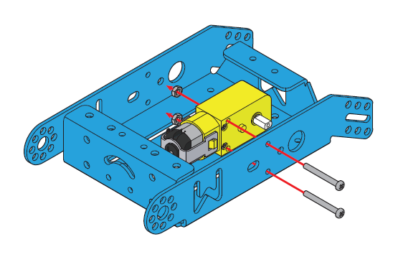
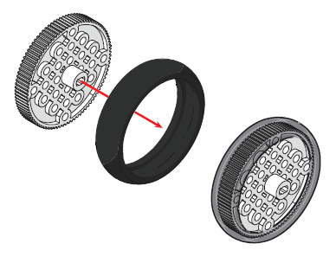
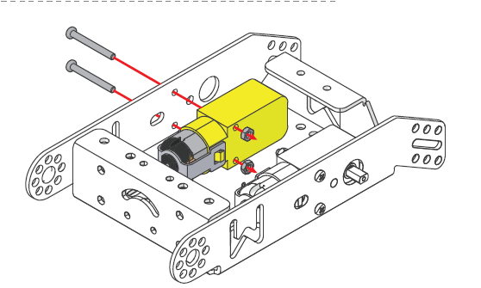
Assemble
直流馬達 x1
螺帽 x2
十字長螺絲 x2
(細長螺絲)
螺絲起子 x 1
2
3
4
1
工具介紹
左馬達安裝
輪胎安裝
右馬達安裝
輪胎 x2
胎皮 x2
直流馬達 x1
螺帽 x2
十字長螺絲 x2
(細長螺絲)
電機事務所
Notes:
檢查所有零件 要有一條線和BOT 確定BOT有電 有無壞損 上機測試

Slide 6
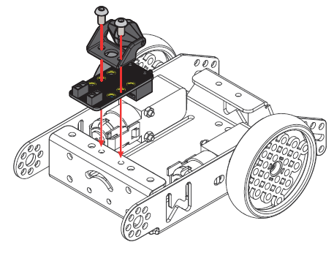
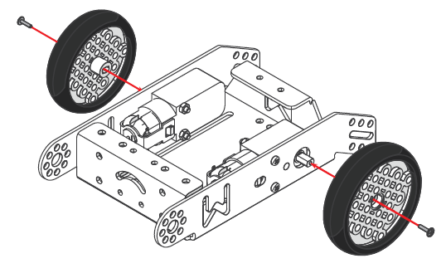
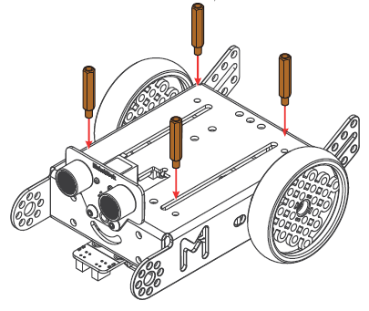
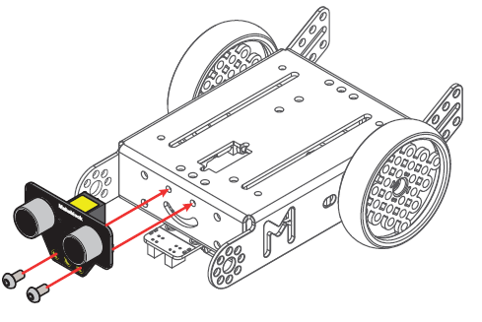
Assemble
循跡感應器 x 1
被動輪 x 1
內六角螺絲 x 2
(短粗螺絲)
十字攻牙螺絲 x 2
(短細螺絲)
6
7
8
5
輪胎安裝
循跡感應器安裝
銅柱安裝
超音波感應器安裝
銅柱 x 4
超音波感應器 x 1
內六角螺絲 x 2
(短粗螺絲)
電機事務所
Notes:
檢查所有零件 要有一條線和BOT 確定BOT有電 有無壞損 上機測試

Slide 7
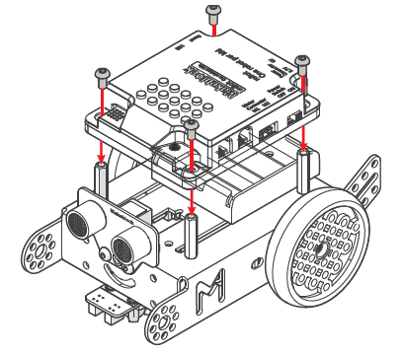
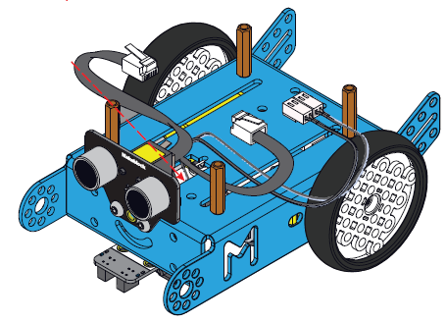
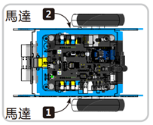
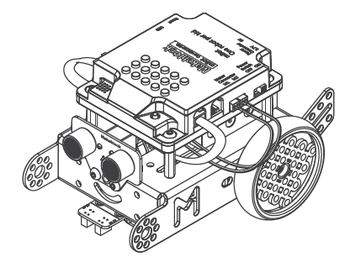
Assemble
馬達
超音波
內六角螺絲 x 4
(粗短螺絲)
RJ25電線x2
10
11
12
9
循跡
連接電線
安裝主控板
安裝馬達連接線
安裝RJ25連接線
電機事務所
Notes:
檢查所有零件 要有一條線和BOT 確定BOT有電 有無壞損 上機測試 左M1 右M2

Slide 8
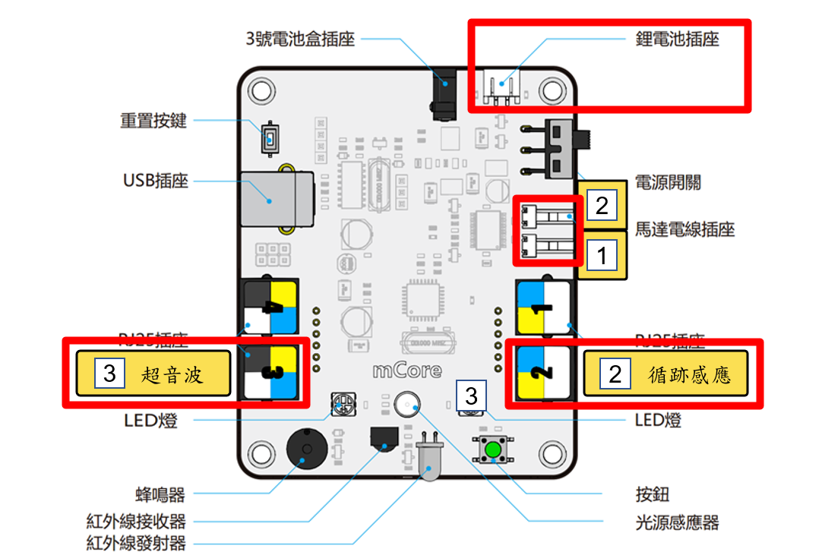
Mbot wiring
電機事務所
Notes:
檢查所有零件 要有一條線和BOT 確定BOT有電 有無壞損 上機測試

Slide 9
Software install
電機事務所

Slide 10
Software Download
到Arduino官方網站下載1.8.19版本的IDE(不要載到2.0的)，安裝方式就是一路確定/信任到底
Google搜尋github.com/Harrysome/，找到2023-NTNU-EEcamp的資料庫，全部下載並解壓縮
打開Arduino IDE，導入函式庫
電機事務所

Slide 11
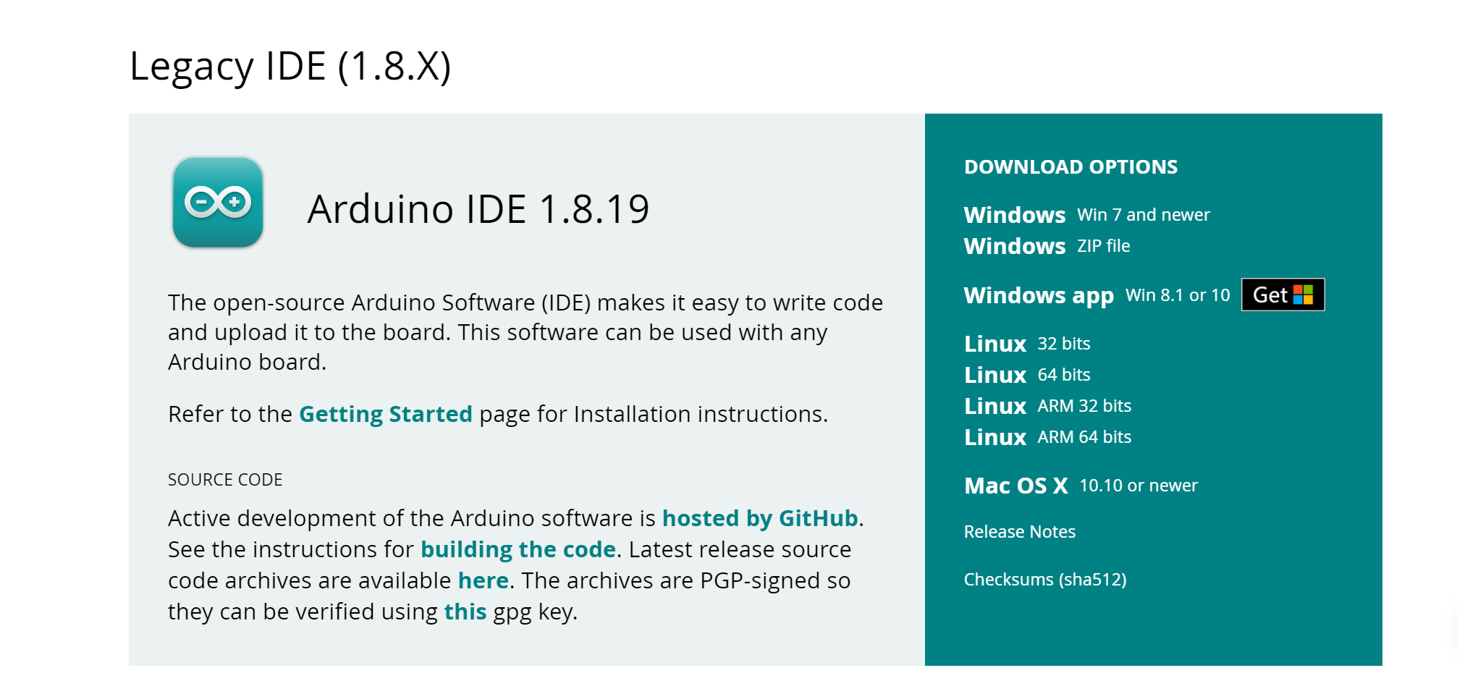
Software Download
電機事務所

Slide 12
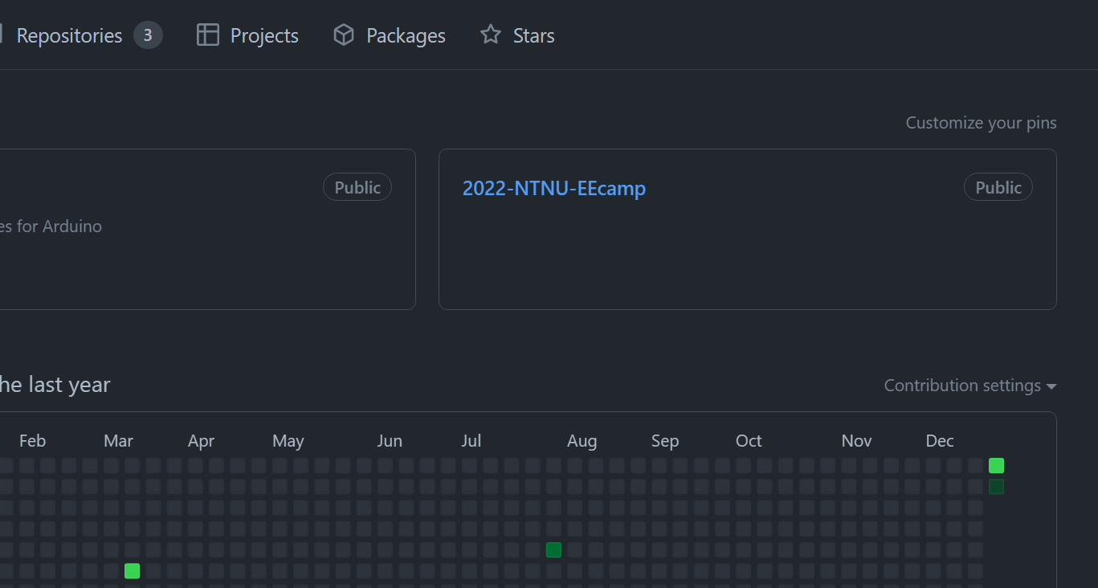
Software Download
電機事務所

Slide 13
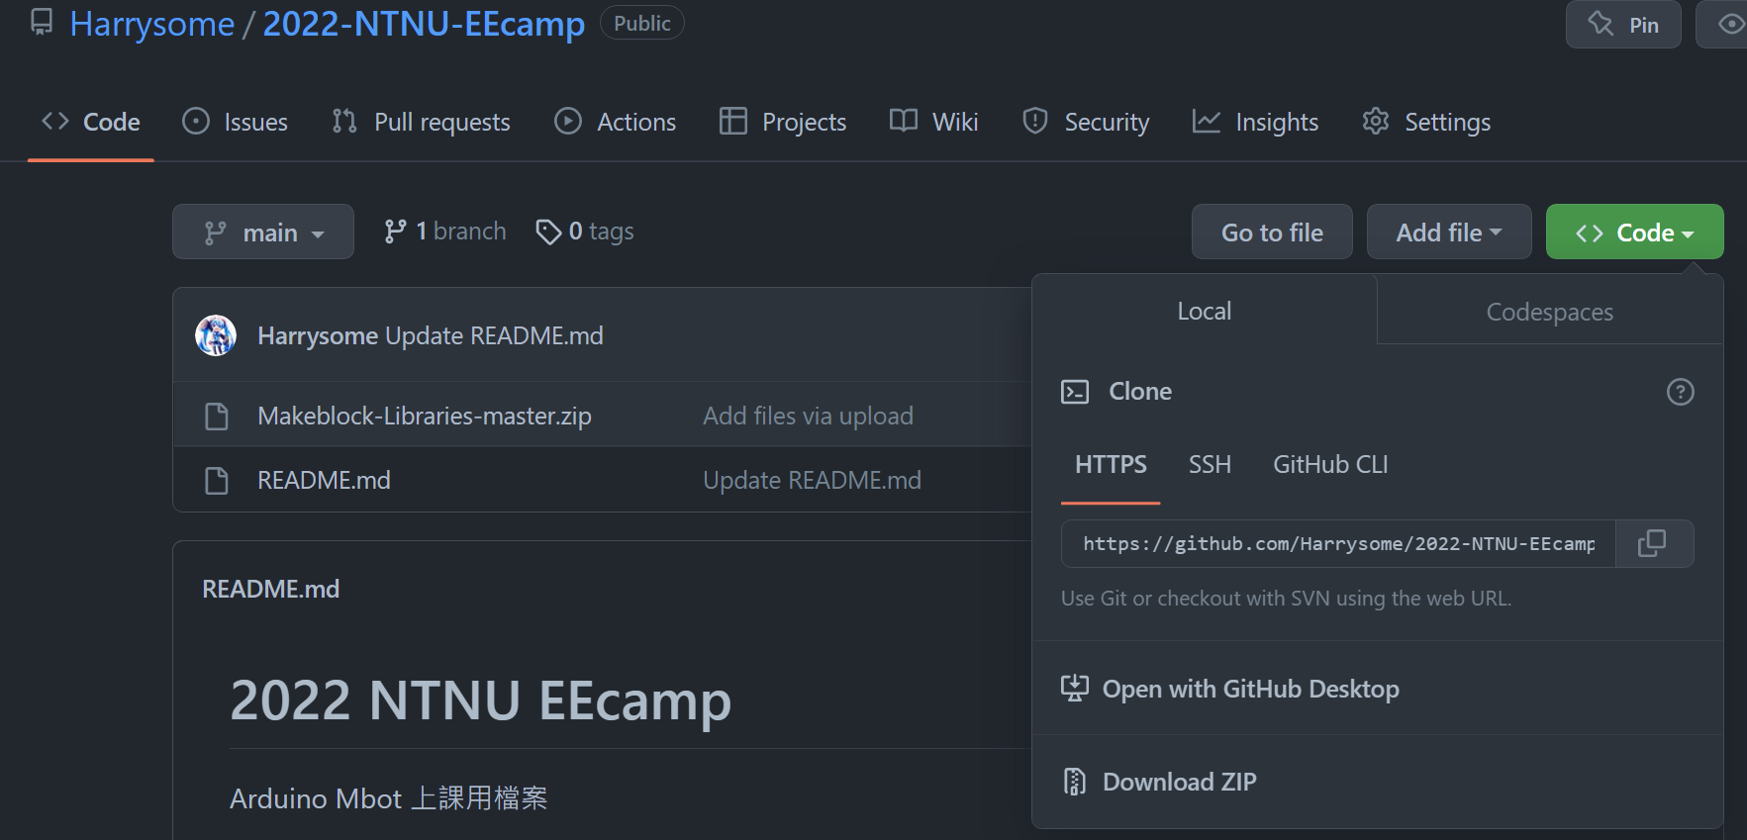
Software Download
電機事務所

Slide 14
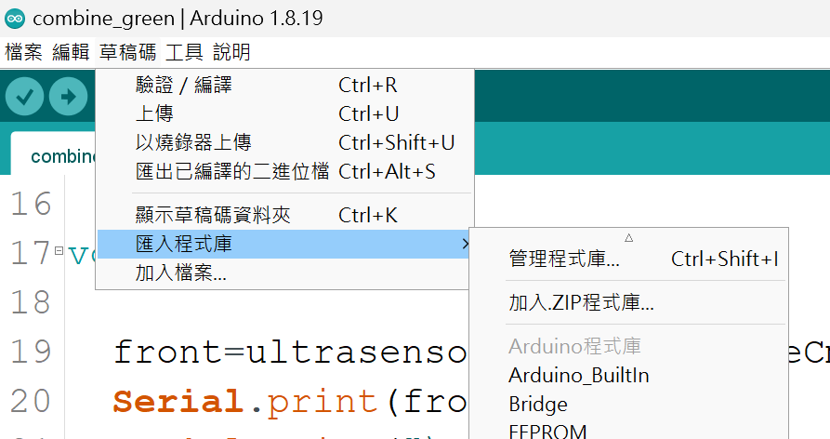
Library include
電機事務所

Slide 15
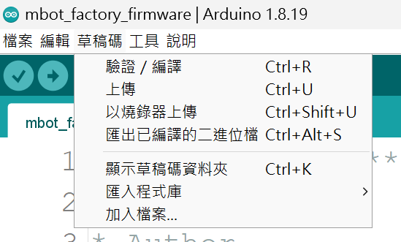
File upload
在2023-NTNU-EEcamp中打開mbot_factory_firmware的檔案，然後它會自動生成資料夾，接著進到草稿碼>上傳進行程式的編譯及上傳。
電機事務所
Notes:
正常上傳完要叫三聲

Slide 16
To Be Continued…

